Slide 1
Chuẩn mã dữ liệu DES
Chuẩn mã dữ liệu DES.
Double DES và Triple DES.

Slide 2
Chuẩn mã dữ liệu DES
Giới thiệu
Thuật toán DES
Quá trình sinh khóa

Slide 3
Giới thiệu
DES (Data Encryption Standard) là mã khối với kích thước khối là 64 bits và kích thước của khóa là 56 bits. Nó được đưa ra năm 1977 bởi NBS – văn phòng chuẩn Quốc gia Hoa kỳ (bây giờ là NIST - Viện chuẩn và công nghệ Quốc gia).
Lúc đầu DES được công ty IBM phát triển từ hệ mã Lucifer, công bố vào năm 1975.
Sau đó DES được xem như là chuẩn mã hóa dữ liệu cho các ứng dụng.

Slide 4
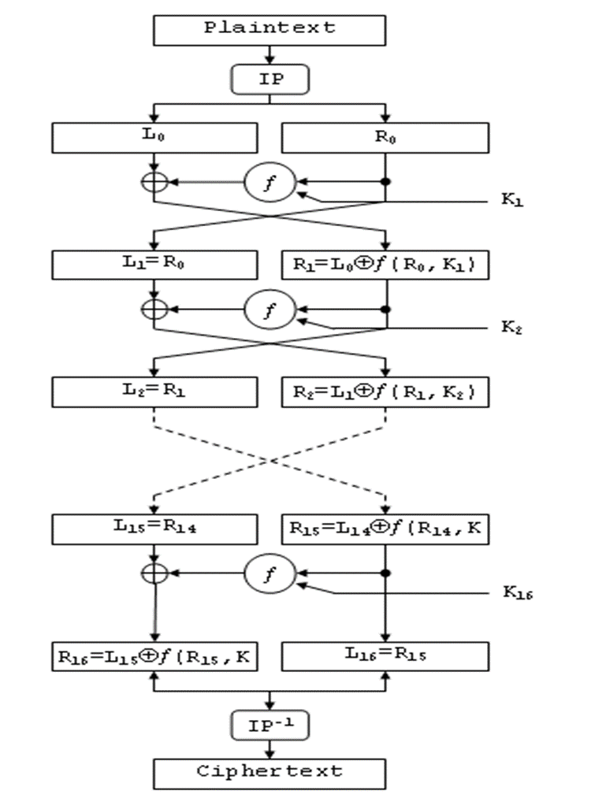
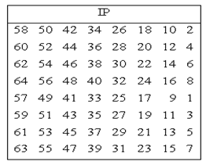
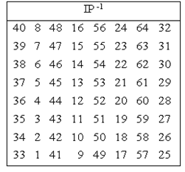
Thuật toán DES
Giải mã giống mã hóa chỉ khác sử dụng khóa theo chiều ngược lại.

Slide 5
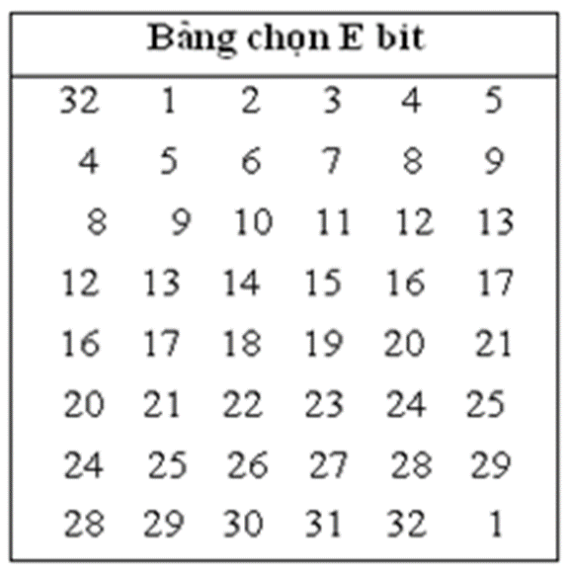
0
0(1) | 1 (2) | 0 (3) | 1 | 1 | 1 | 0 | 1 (8)
0 (9) | 1 | 0 | 0 | 0 | 0 | 1 | 0 (16)
0(17) | 1 | 0 | 1 | 1 | 1 | 1 | 0 (24)
0(25) | 0 | 0 | 1 | 0 | 0 | 0 | 1(32)
L2 = R1 = 01011101 01000010 01011110 00010001
L1 = R0 = 11111000 10101010 11110000 10101010
E(R1) = 101011 111010 101000 000100
001011 111100 000010 100010

Slide 6
SHL(L₀) = 1110000 1100110 0101010 1011111
SHL(R₀) = 1010101 0110011 0011110 0011110
Dịch quay trái 1 bit cả left và right
110000 1100110 0101010 10111111
010101 0110011 0011110 00111101
1100001 1001100 1010101 01111110 10101 0110011 0011110 00111101

Slide 7
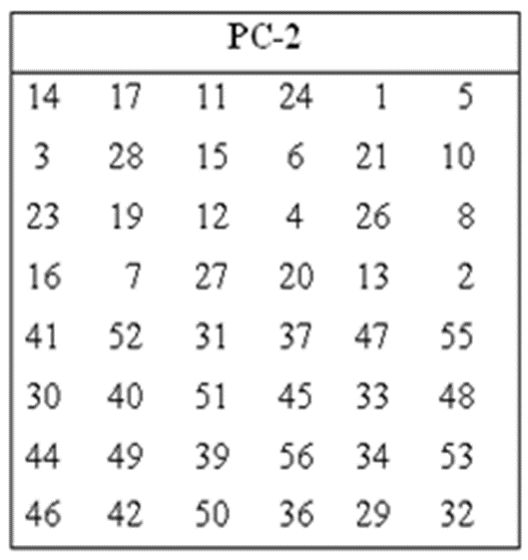
1 (1) | 1 | 0 | 0 | 0 | 0 | 1 (7)
1 (8) | 0 | 0 | 1 | 1 | 0 | 0 (14)
1 (15) | 0 | 1 | 0 | 1 | 0 | 1 (21)
0 (22) | 1 | 1 | 1 | 1 | 1 | 1 (28)
0 (29) | 1 | 0 | 1 | 0 | 1 | 0 (35)
1 (36) | 1 | 0 | 0 | 1 | 1 | 0 (42)
0 (43) | 1 | 1 | 1 | 1 | 0 | 0 (49)
0 (50) | 1 | 1 | 1 | 1 | 0 | 1 (56)
1100001 1001100 1010101 0111111 0101010 1100110 0111100 0111101
K2 = 011110 011010 111011 011001 110110 111100 100111 100101
101011 111010 101000 000100 001011 111100 000010 100010
f =110101 100000 010011 011101 111101 000000 100101 000111

Slide 8
f =110101 100000 010011 011101 111101 000000 100101 000111
B1 = 110101, B2 = 100000 B3 = 010011 B4=011101, B5 = 111101 B6 = 000000 B7=100101 B8 = 000111 c1 = 3 = 0011, c2 = 0 = 0000, c3 = 8 = 1000b, c4 = 14 = 1110, c5 = 5 = 0101, c6 = 12 = 1100, c7 = 13 = 1101, c8 = 8 = 1000
0011 0000 1000 1110 0101 1100 1101 1000

Slide 9
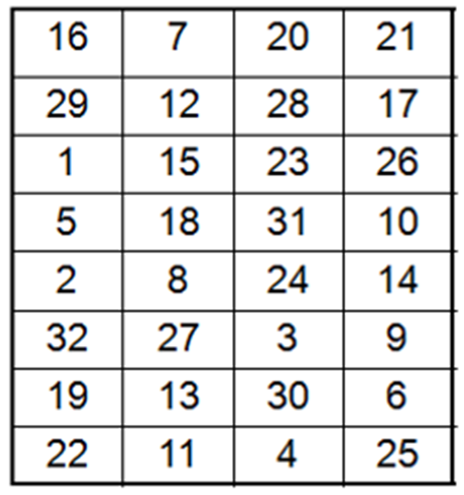
0011 0000 1000 1110 0101 1100 1101 1000
0 (1) | 0 | 1 | 1 (4)
0 (5) | 0 | 0 | 0 (8)
1 (9) | 0 | 0 | 0 (12)
1 (13) | 1 | 1 | 0 (16)
0 (17) | 1 | 0 | 1 (20)
1 (21) | 1 | 0 | 0 (24)
1 (25) | 1 | 0 | 1 (28)
1 (29) | 0 | 0 | 0 (32)
P = 00111010 01010100 00010011 01001011
L = 11111000 10101010 11110000 10101010
R2 = P XOR L = 1100010 11111110 11100011 11100001

Slide 10
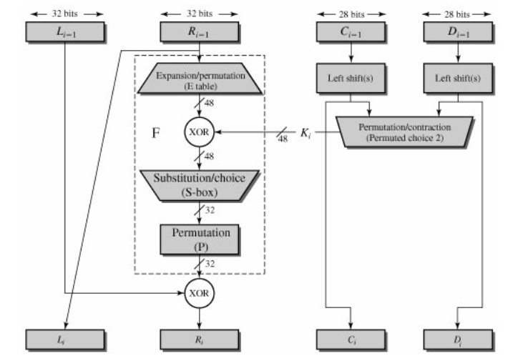
Thuật toán DES (tiếp)
Minh họa một vòng (round)

Slide 11
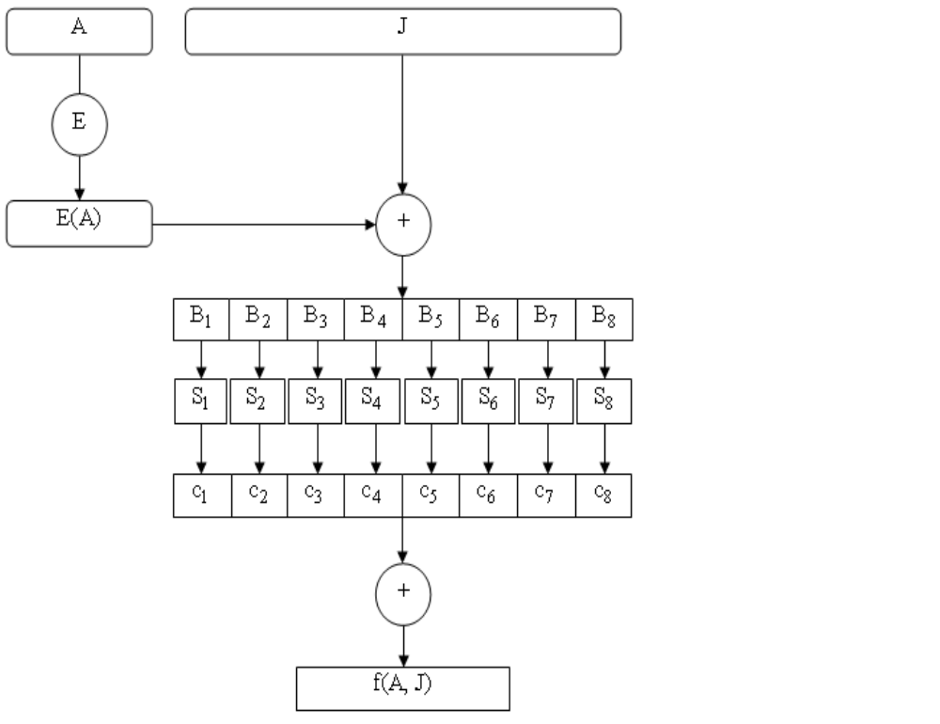
Mô tả hàm f
A là 32 bits dữ liệu, J là 48 bits của khóa.
E là phép mở rộng A từ 32 thánh 48 bit sử dụng hoán vị và lặp bits.
P là phép hoán vị lựa chọn.
Tính E(A) ⊕ J và viết kết quả thành một chuỗi 8 xâu 6 bit là B1B2B3B4B5B6B7B8
Sử dụng 8 bảng S_{i} để xác định các giá trị c_{i} như sau. Biểu diễn B_{i} dưới dạng b₁b₂b₃b₄b₅b₆. Sử dụng 2 bits b₁b₆ xác định dòng r, b₂b₃b₄b₅ xác định cột c. Khi đó c_{i} = S_{i}(r,c).
P

Slide 12

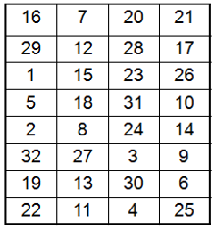
Mô tả hàm f (tiếp)
Hoán vị P

Slide 13
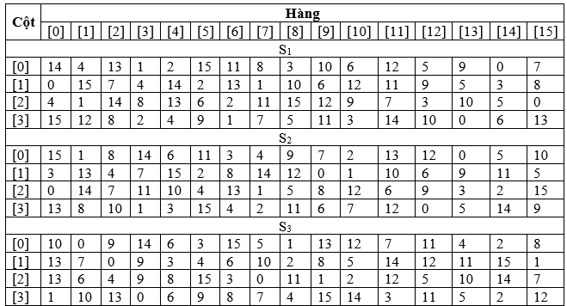
Mô tả hàm f (tiếp)
B1 = 101110b -> b1b6 = 10b = 2, b2b3b4b5 = 0111b = 7 S1(2,7)=11 = 1011b = c1

Slide 14
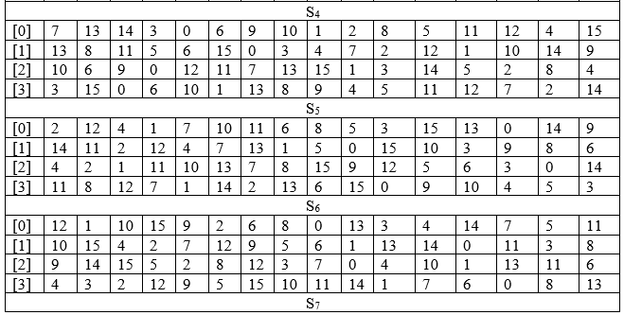
Mô tả hàm f (tiếp)

Slide 15
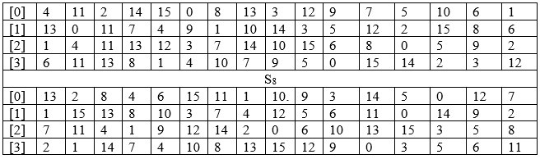
Mô tả hàm f (tiếp)

Slide 16
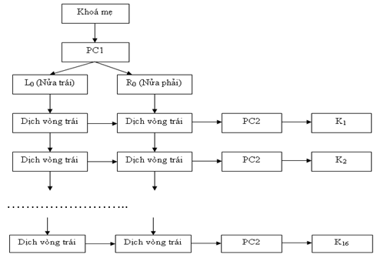
Quá trình sinh khóa
Từ khóa mẹ 64 bits ban đầu sinh ra 16 khóa con cho mỗi vòng như sau:

Slide 17
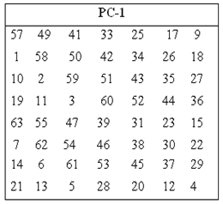

Quá trình sinh khóa (tiếp)
PC1 là phép hoán vị lựa chọn từ 64 bits chọn 56 bits. PC2 là phép hoán vị lựa chọn từ 56 bits thành 48 bits.

Slide 18

Quá trình sinh khóa (tiếp)

Slide 19
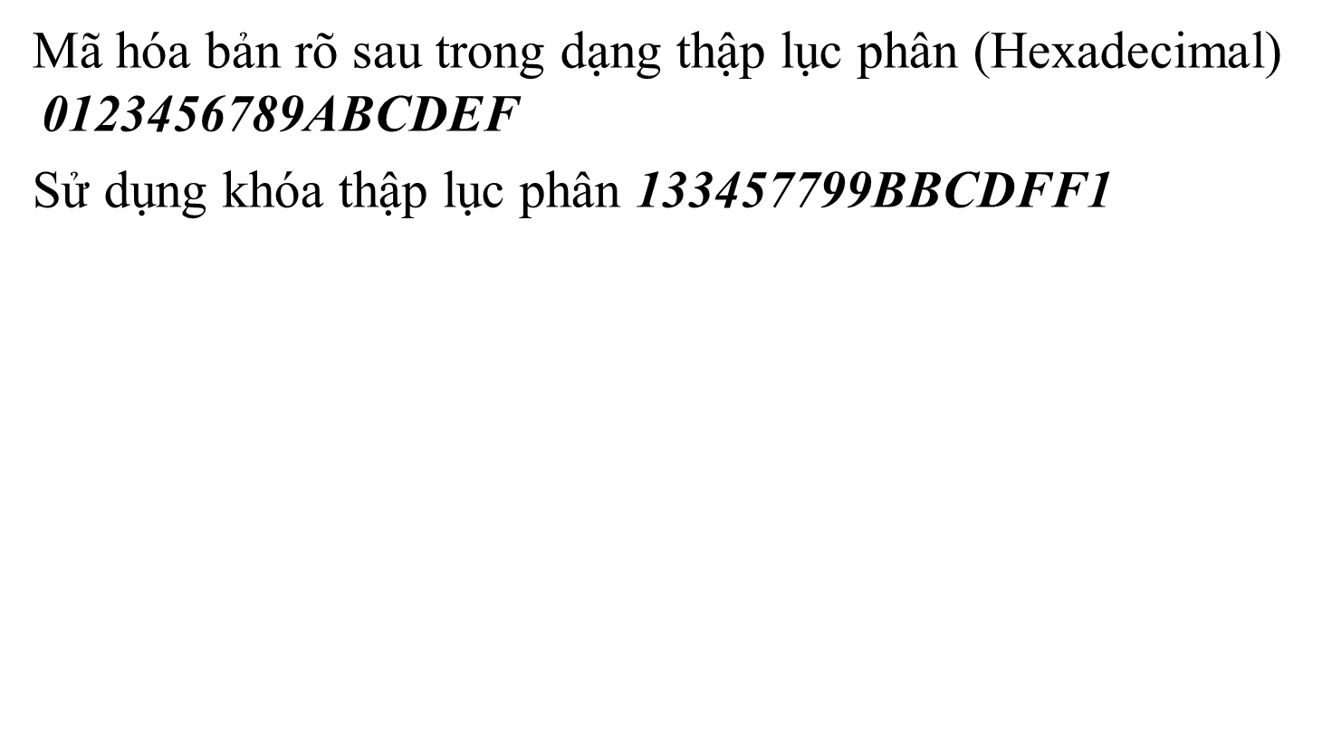
Ví dụ minh họa

Slide 20
Ví dụ minh họa
Plain text: 0123456789ABCDEF = 0000 0001 0010 0011 0100 0101 0110 0111 1000 1001 1010 1011 1100 1101 1110 1111.
Key: 133457799BBCDFF1 = 0001 0011 0011 0100 0101 0111 0111 1001 1001 1011 1011 1100 1101 1111 1111 0001.

Slide 21

Tính IP
0 (1) | 0 (2) | 0 (3) | 0 (4) | 0 (5) | 0 (6) | 0 (7) | 1 (8)
0 (9) | 0 (10) | 1 (11) | 0 (12) | 0 (13) | 0 (14) | 1 (15) | 1 (16)
0 (17) | 1 (18) | 0 (19) | 0 (20) | 0 (21) | 1 (22) | 0 (23) | 1 (24)
0 (25) | 1 (26) | 1 (27) | 0 (28) | 0 (29) | 1 (30) | 1 (31) | 1 (32)
1 (33) | 0 (34) | 0 (35) | 0 (36) | 1 (37) | 0 (38) | 0 (39) | 1 (40)
1 (41) | 0 (42) | 1 (43) | 0 (44) | 1 (45) | 0 (46) | 1 (47) | 1 (48)
1 (49) | 1 (50) | 0 (51) | 0 (52) | 1 (53) | 1 (54) | 0 (55) | 1 (56)
1 (57) | 1 (58) | 1 (59) | 0 (60) | 1 (61) | 1 (62) | 1 (63) | 1 (64)
1 | 1 | 0 | 0 | 1 | 1 | 0 | 0
0 | 0 | 0 | 0 | 0 | 0 | 0 | 0
1 | 1 | 0 | 0 | 1 | 1 | 0 | 0
1 | 1 | 1 | 1 | 1 | 1 | 1 | 1
1 | 1 | 1 | 1 | 1 | 0 | 0 | 0
1 | 0 | 1 | 0 | 1 | 0 | 1 | 0
1 | 1 | 1 | 1 | 0 | 0 | 0 | 0
1 | 0 | 1 | 0 | 1 | 0 | 1 | 0

Slide 22
Tính E(R₀)
L₀ = 11001100 00000000 11001100 11111111
L₁ = R₀ = 11111000 10101010 11110000 10101010
E(R₀) = 011111 110001 010101 101010 011110 100001 010101 010101
1 (1) | 1 (2) | 1 (3) | 1 (4) | 1 (5) | 0 (6) | 0 (7) | 0 (8)
1 (9) | 0 (10) | 1 (11) | 0 (12) | 1 (13) | 0 (14) | 1 (15) | 0 (16)
1 (17) | 1 (18) | 1 (19) | 1 (20) | 0 (21) | 0 (22) | 0 (23) | 0 (24)
1 (25) | 0 (26) | 1 (27) | 0 (28) | 1 (29) | 0 (30) | 1 (31) | 0 (32)
0 | 1 | 1 | 1 | 1 | 1
1 | 1 | 0 | 0 | 0 | 1
0 | 1 | 0 | 1 | 0 | 1
0 | 1 | 0 | 1 | 0 | 1
0 | 1 | 1 | 1 | 1 | 0
1 | 0 | 0 | 0 | 0 | 1
0 | 1 | 0 | 1 | 0 | 1
0 | 1 | 0 | 1 | 0 | 1

Slide 23

Xác định
PC-1
0 (1) | 0 (2) | 0 (3) | 1 (4) | 0 (5) | 0 (6) | 1 (7) | 1 (8)
0 (9) | 0 (10) | 1 (11) | 1 (12) | 0 (13) | 1 (14) | 0 (15) | 0 (16)
0 (17) | 1 (18) | 0 (19) | 1 (20) | 0 (21) | 1 (22) | 1 (23) | 1 (24)
0 (25) | 1 (26) | 1 (27) | 1 (28) | 1 (29) | 0 (30) | 0 (31) | 1 (32)
1 (33) | 0 (34) | 0 (35) | 1 (36) | 1 (37) | 0 (38) | 1 (39) | 1 (40)
1 (41) | 0 (42) | 1 (43) | 1 (44) | 1 (45) | 1 (46) | 0 (47) | 0 (48)
1 (49) | 1 (50) | 0 (51) | 1 (52) | 1 (53) | 1 (54) | 1 (55) | 1 (56)
1 (57) | 1 (58) | 1 (59) | 1 (60) | 0 (61) | 0 (62) | 0 (63) | 1 (64)
PC-1 = 1111000 0110011 0010101 0101111 0101010 1011001 1001111 0001111
1 | 1 | 1 | 1 | 0 | 0 | 0
0 | 1 | 1 | 0 | 0 | 1 | 1
0 | 0 | 1 | 0 | 1 | 0 | 1
0 | 1 | 0 | 1 | 1 | 1 | 1
0 | 1 | 0 | 1 | 0 | 1 | 0
1 | 0 | 1 | 1 | 0 | 0 | 1
1 | 0 | 0 | 1 | 1 | 1 | 1
0 | 0 | 0 | 1 | 1 | 1 | 1

Slide 24
Round 1 (Xác định SHL)
L₀ = 1111000 0110011 0010101 0101111
R₀ = 0101010 1011001 1001111 0001111
SHL(L₀) = 1110000 1100110 0101010 1011111
SHL(R₀) = 1010101 0110011 0011110 0011110
1110000 1100110 0101010 1011111 1010101 0110011 0011110 0011110

Slide 25
Xác định
PC-2
1 (1) | 1 (2) | 1 (3) | 1 (4) | 0 (5) | 0 (6) | 0 (7)
0 (8) | 1 (9) | 1 (10) | 0 (11) | 0 (12) | 1 (13) | 1 (14)
0 (15) | 0 (16) | 1 (17) | 0 (18) | 1 (19) | 0 (20) | 1 (21)
0 (22) | 1 (23) | 0 (24) | 1 (25) | 1 (26) | 1 (27) | 1 (28)
0 (29) | 1 (30) | 0 (31) | 1 (32) | 0 (33) | 1 (34) | 0 (35)
1 (36) | 0 (37) | 1 (38) | 1 (39) | 0 (40) | 0 (41) | 1 (42)
1 (43) | 0 (44) | 0 (45) | 1 (46) | 1 (47) | 1 (48) | 1 (49)
0 (50) | 0 (51) | 0 (52) | 1 (53) | 1 (54) | 1 (55) | 1 (56)
K₁ = PC-2 = 110010 110011 110110 001011 000011 100001 011111 110101
1 | 1 | 0 | 0 | 1 | 0
1 | 1 | 0 | 0 | 1 | 1
1 | 1 | 0 | 1 | 1 | 0
0 | 0 | 1 | 0 | 1 | 1
0 | 0 | 0 | 0 | 1 | 1
1 | 0 | 0 | 0 | 0 | 1
0 | 1 | 1 | 1 | 1 | 1
1 | 1 | 0 | 1 | 0 | 1

Slide 26
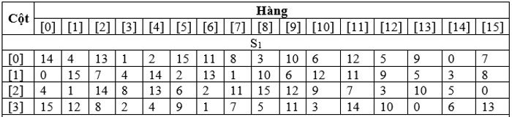
Round 1 (Xác định giá trị hàm f)
E(R₀) K₁ = 011111 110001 010101 101010 011110 100001 010101 010101
110010 110011 110110 001011 000011 100001 011111 110101
= 101101 000010 100011 100001 011101 000000 001010 100000
B1 B2 B3 B4 B5 B6 B7 B8
B₁ = 101101 nên b₁b₆ = 11 = 3, b₂b₃b₄b₅ = 0110 = 6
c₁= 1 = 0001b

Slide 27
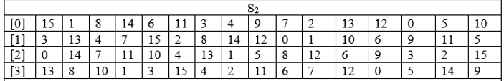
Round 1 (Xác định giá trị hàm f (tiếp))
E(R₀) K₁ = 011111 110001 010101 101010 011110 100001 010101 010101
110010 110011 110110 001011 000011 100001 011111 110101
= 101101 000010 100011 100001 011101 000000 001010 100000
B₂ = 000010 nên b₁b₆ = 00 = 0, b₂b₃b₄b₅ = 0001 = 1
c₂= 1 = 0001b

Slide 28
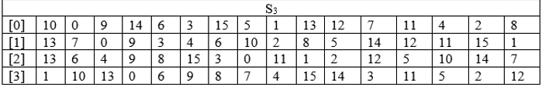
Round 1 (Xác định giá trị hàm f (tiếp))
E(R₀) K₁ = 011111 110001 010101 101010 011110 100001 010101 010101
110010 110011 110110 001011 000011 100001 011111 110101
= 101101 000010 100011 100001 011101 000000 001010 100000
B₃ = 100011 nên b₁b₆ = 11 = 3, b₂b₃b₄b₅ = 0001 = 1
c₃= 10 = 1010b

Slide 29
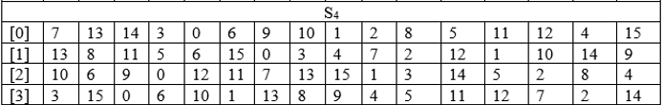
Round 1 (Xác định giá trị hàm f (tiếp))
E(R₀) K₁ = 011111 110001 010101 101010 011110 100001 010101 010101
110010 110011 110110 001011 000011 100001 011111 110101
= 101101 000010 100011 100001 011101 000000 001010 100000
B₄ = 100001 nên b₁b₆ = 11 = 3, b₂b₃b₄b₅ = 0000 = 0
c₄= 3 = 0011b

Slide 30
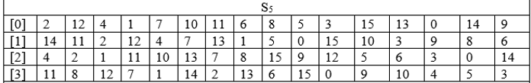
Round 1 (Xác định giá trị hàm f (tiếp))
E(R₀) K₁ = 011111 110001 010101 101010 011110 100001 010101 010101
110010 110011 110110 001011 000011 100001 011111 110101
= 101101 000010 100011 100001 011101 000000 001010 100000
B₅ = 011101 nên b₁b₆ = 01 = 1, b₂b₃b₄b₅ = 1110 = 14
c₅= 8 = 1000b

Slide 31
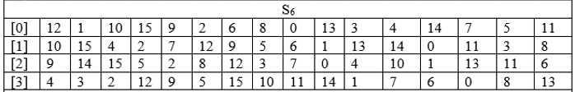
Round 1 (Xác định giá trị hàm f (tiếp))
E(R₀) K₁ = 011111 110001 010101 101010 011110 100001 010101 010101
110010 110011 110110 001011 000011 100001 011111 110101
= 101101 000010 100011 100001 011101 000000 001010 100000
B₆ = 000000 nên b₁b₆ = 00 = 0, b₂b₃b₄b₅ = 0000 = 0
c₆= 12 = 1100b

Slide 32

Round 1 (Xác định giá trị hàm f (tiếp))
E(R₀) K₁ = 011111 110001 010101 101010 011110 100001 010101 010101
110010 110011 110110 001011 000011 100001 011111 110101
= 101101 000010 100011 100001 011101 000000 001010 100000
B₇ = 001010 nên b₁b₆ = 00 = 0, b₂b₃b₄b₅ = 0101 = 5
c₇= 0 = 0000

Slide 33
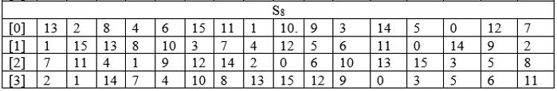
Round 1 (Xác định giá trị hàm f (tiếp))
E(R₀) K₁ = 011111 110001 010101 101010 011110 100001 010101 010101
110010 110011 110110 001011 000011 100001 011111 110101
= 101101 000010 100011 100001 011101 000000 001010 100000
B₈ = 100000 nên b₁b₆ = 10 = 2, b₂b₃b₄b₅ = 0000 = 0
c₈= 7 = 0111b

Slide 34
Round 1 - Final
C₁C₂C₃C₄C₅C₆C₇C₈= 0001 0001 1010 0011 1000 1100 0000 0111
f = P(C) = 10010001 01000010 10010010 11101110
R₁ = L₀ XOR f = 11001100 00000000 11001100 11111111
10010001 01000010 10010010 11101110
01011101 01000010 01011110 00010001 Tính R₂
L₁ = R₀
0 (1) | 0 (2) | 0(3) | 1 (4)
0 (5) | 0 (6) | 0 (7) | 1 (8)
1 (9) | 0(10) | 1(11) | 0(12)
0(13) | 0(14) | 1(15) | 1(16)
1(17) | 0(18) | 0(19) | 0(20)
1(21) | 1(22) | 0(23) | 0(24)
0(25) | 0(26) | 0(27) | 0(28)
0(29) | 1(30) | 1(31) | 1(32)
1 | 0 | 0 | 1
0 | 0 | 0 | 1
0 | 1 | 0 | 0
0 | 0 | 1 | 0
1 | 0 | 0 | 1
0 | 0 | 1 | 0
1 | 1 | 1 | 0
1 | 1 | 1 | 0

Slide 35
Double DES và Triple DES
Double DES
Triple DES

Slide 36
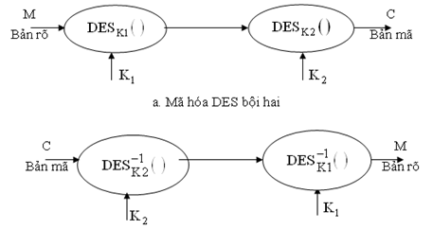
Double DES

Slide 37
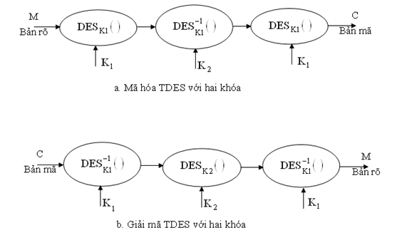
Triple DES

